Slide 1
4.7 广告投入与升级调薪
例1 广告投入
问题
1万元广告费能够新吸引到的目标人数(万人)
 | 人群1 | 人群2 | 人群3 | 人群4 | 人群5 | 人群6 | 人群7
手机 |  | 10 | 4 | 50 | 5 |  | 2
网络 |  | 10 | 30 | 5 | 12
电视 | 20 |  |  |  |  | 5 | 3
报纸 | 8 |  |  |  |  | 6 | 10
电台 |  | 6 | 5 | 10 | 11 | 4
最小(要求) | 25 | 40 | 60 | 120 | 40 | 11 | 15
最大(可能) | 60 | 70 | 120 | 140 | 80 | 25 | 55
j
i
a_{ij}
l_{j}
u_{j}
5种媒体上分别花费多少广告费？
“少”广告费与“多”吸引人数的数量关系➔ 多目标

Slide 2
模型
先在最低要求下，建立广告费最少的模型
决策变量
x_{i} ~ 投入第 i 种媒体的广告费(万元)
目标函数
约束条件
y_{j} ~ 吸引到的 j 类目标人群的数量(万人)
x_{i} ≥ 0, i=1,2,…,5
单目标规划

Slide 3
模型
双目标：广告费最少、吸引人数最多
目 标 2
综合：
约束同前
多目标规划

Slide 4
求解
LINGO软件实现
约束法：不同广告费约束下，最大化吸引人数
LINGO - SUBMODEL：子模型，实现不同的约束
广告费 总人数
(万元) (万人)
6.50000 343.799
7.00000 373.057
……
13.5000 546.248
14.0000 550.000
有效前沿

Slide 5
例2 升级调薪
问题
升级调薪: 不得越级
薪资等级 | I | II | III
年薪/万元 | 20 | 15 | 10
定编/人 | 12 | 15 | 15
现编/人 | 9 | 12 | 15
依次考虑以下要求：
1) 年工资总额尽可能不超过600万元
2) 每级的人数尽可能不超过定编人数
3) II、III级的升级面尽可能达到20%
4) III级不足编制的人数可录用新员工
为该单位拟定一个满意的升级调薪方案

Slide 6
模型
x₁ ~ II级升I级人数
x₂ ~ III级升II级人数
x₃ ~ 新录用III级人数
薪资等级 | I | II | III
年薪/万元 | 20 | 15 | 10
定编/人 | 12 | 15 | 15
现编/人 | 9 | 12 | 15
决策变量
约束条件
要求1）
年工资总额尽可能不超过600万元
20(9+x₁)+15(12-x₁+x₂)+10(15-x₂+x₃)
510+5x₁+5x₂+10x₃
= 600
正偏差
负偏差
均非负，至少1个为0

Slide 7
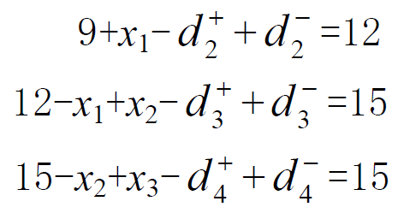
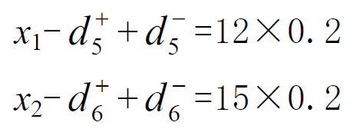
模型
类似
薪资等级 | I | II | III
年薪/万元 | 20 | 15 | 10
定编/人 | 12 | 15 | 15
现编/人 | 9 | 12 | 15
约束条件
要求2）定编
要求3）升级面
优先级P₁>>P₂>>P₃>>P₄>0
要求4）新人：x₃尽量大
x_{i} ≥ 0为整数； ， ≥ 0
目标规划

Slide 8



求解
LINGO软件实现
目标规划，逐级求解
最优解：
x₁=3，x₂=5，x₃=5
即从II级提升3人至I级，
从III级提升5人至II级，
新录用III级人员为5名
薪金不超过600万元
不超编
升级面 ≥ 20%

